Slide 1
Применение программы Virtualbox на практических занятиях по информатике
Подготовил учитель информатики МБОУ ООШ № 279 г. Гаджиево
Голубев Владлен Владимирович

Slide 2
Virtualbox позволяет на учебном компьютере создавать виртуальный компьютер
Чем виртуальный компьютер отличается от рабочего компьютера:
1. Самое главное - если ученик что-то сделает неправильно и виртуальный компьтер не возможно восстановить, то можно удалить виртуальный компьютер и создать новый.
2. В остальном это точно такой же компьютер с теми же возможностями.
3. Можно создать несколько виртуальных компьютеров и соединить их в сеть, показав ученикам как настраивается сеть на практике.
4.Программа скачивается свободно.

Slide 3
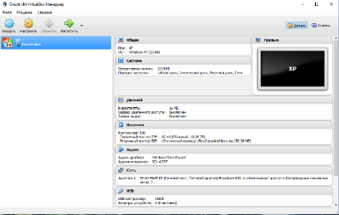
Итак посмотрим как создаётся виртуальный компьютер.
  Откройте программу
  Нажмите на синюю кнопку «Создать» в левом верхнем углу

Slide 4
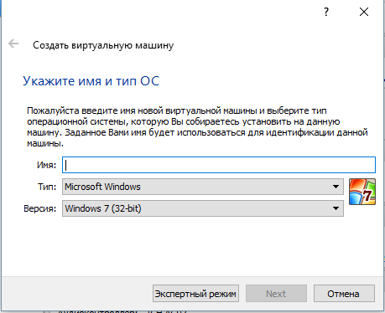
На виртуальный компьютер можно устанавливать разные ОС
Откроется окно, в котором можно выбрать тип и версию операционной системы, а также назвать свой виртуальный компьютер!

Slide 5
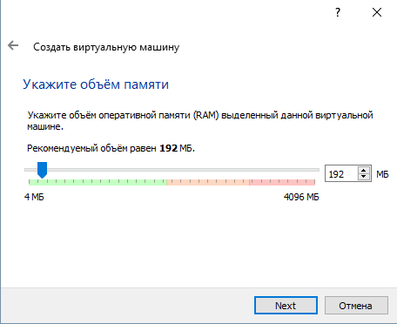
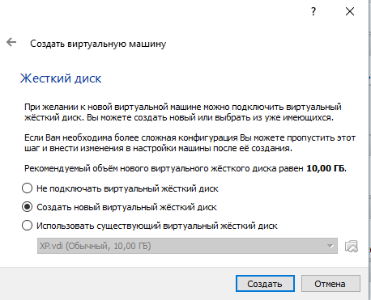
Необходимо выбрать объём памяти и жёсткого диска виртуального компьютера

Slide 6
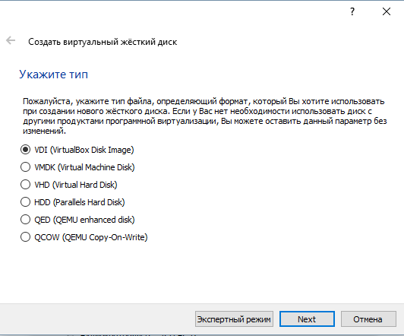
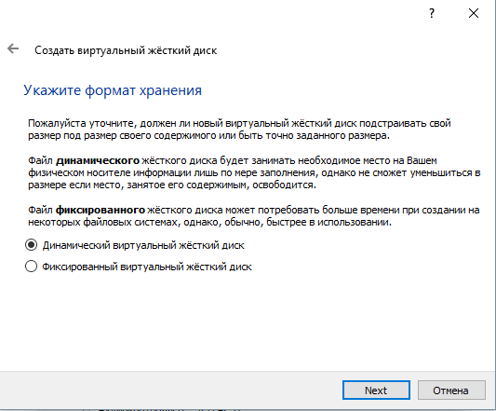
Укажите тип файла виртуального диска и формат хранения содержимого.

Slide 7
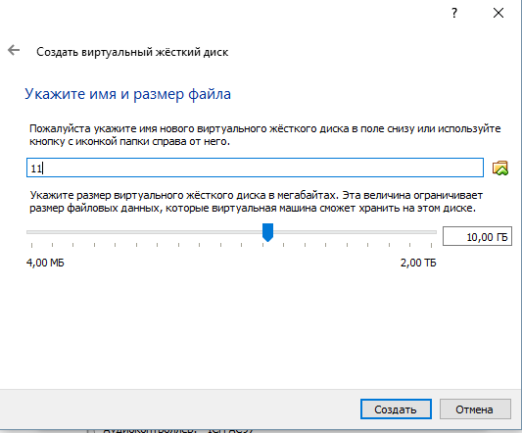
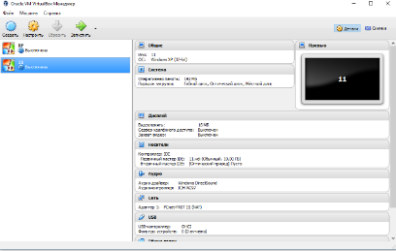
Указываете имя диска и компьютер создан

Slide 8
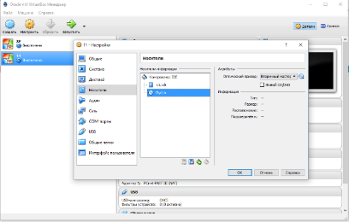
Как же загрузить ОС?
Входим в настройки (жёлтая шестерёнка) и выбираем пункт «Носители», затем выбираем оптический привод.

Slide 9
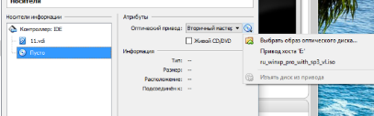
Установка ОС
Затем выбираем образ оптического диска (образ должен быть скачан отдельно, с программой – не устанавливается) в данном случае Windows XP

Slide 10
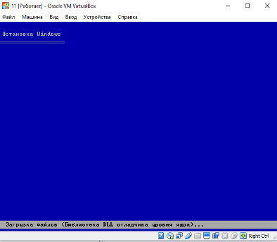

Закрываем настройки (кнопка OK) и нажимаем запустить!

Slide 11
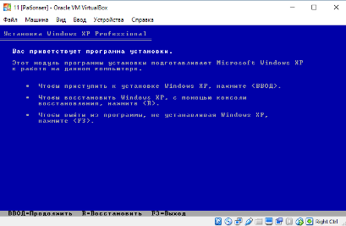
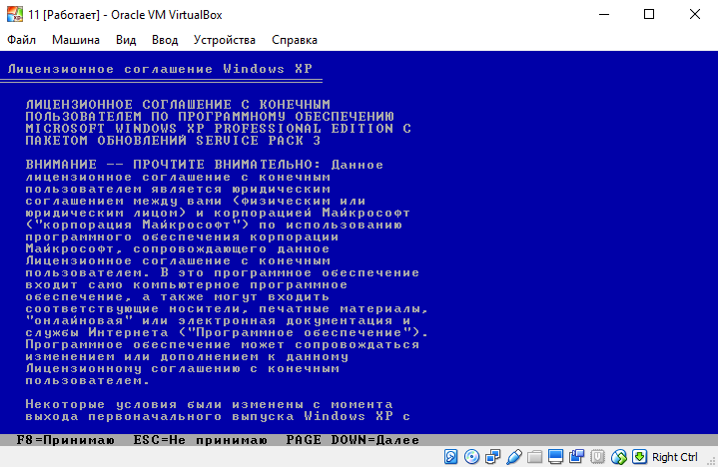
Устанавливаем Windows XP
Нажимаете ВВОД
Принимаете лицензионное соглашение (клавиша F8)

Slide 12
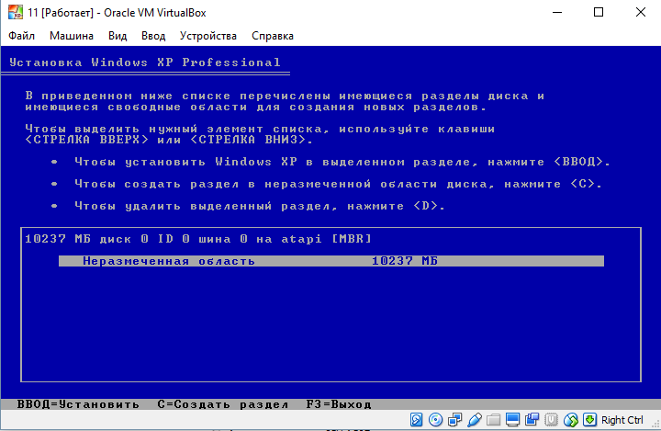
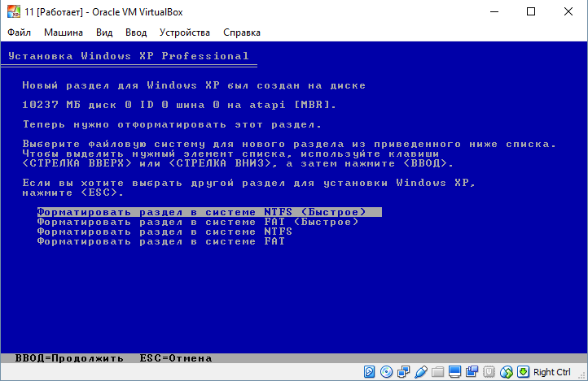
Устанавливаем Windows XP
Нажмите ВВОД
Выберете быстрое форматирование NTFS

Slide 13
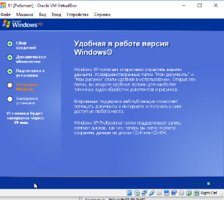
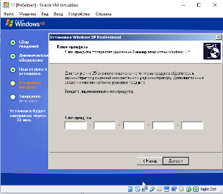
Устанавливаем Windows XP
Ждём пока установится
Лицензионная версия, вводим серийный номер

Slide 14
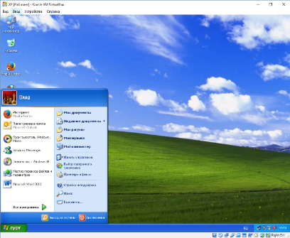
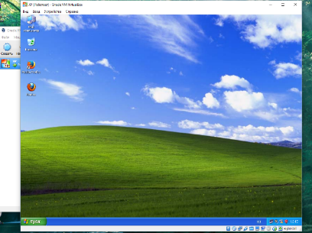
Виртуальный компьютер на базе Windows XP

Slide 15
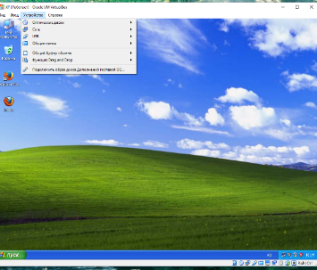
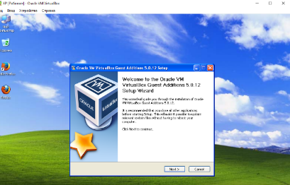
Необходимо создать общую папку между реальным и виртуальным компьютером
Кнопка «Устройства» выбрать подключение образа диска …
Устанавливаем программу

Slide 16
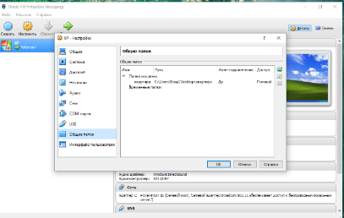
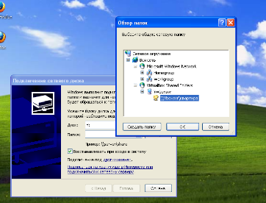
Настроим общую папку
Кнопка «Настроить», пункт
Общие папки
Выберете общую папку

Slide 17
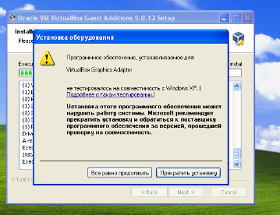
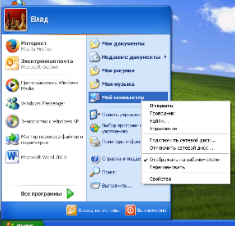
Необходимо создать общую папку между реальным и виртуальным компьютером
При установке нажать
«всё равно продолжить»
Затем подключить сетевой диск

Slide 18
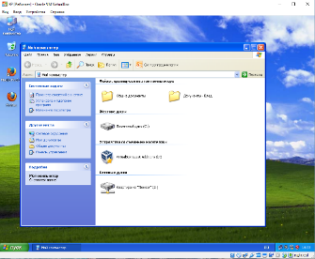
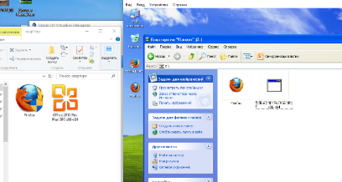
Теперь все файлы помещённые в папку реального компьютера доступны и виртуальному компьютеру!
Общая папка, имеет вид сетевой
Таки образом можно устанавливать программы на виртуальный компьютер

Slide 19
Ученики получают навыки установки операционной системы на компьютер
Получают в учебных целях виртуальный компьютер для установки и работы с различными программами.
На одном рабочем компьютере может быть много виртуальных компьютеров для каждого ученика.

